Slide 1


Игра по правилам дорожного движения

Slide 2
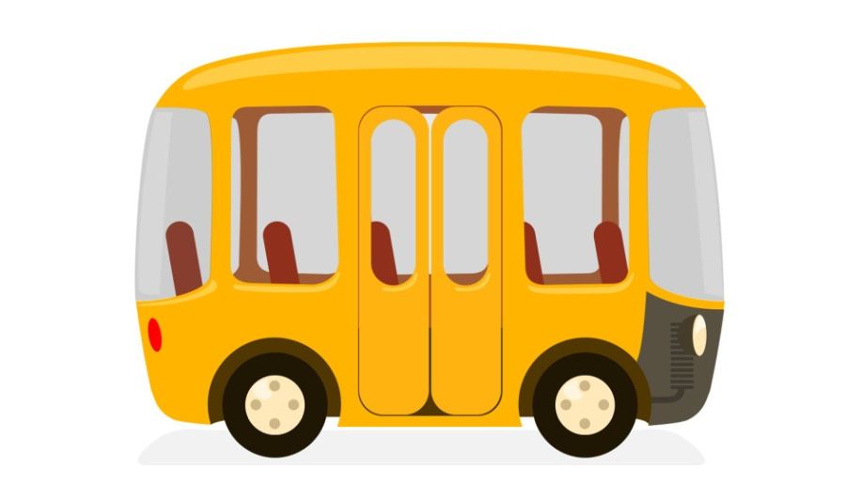
Загадочная дорога
Что за чудо этот дом!
Пассажиров много в нем.
Обувь носит из резины
И питается бензином.

Slide 3
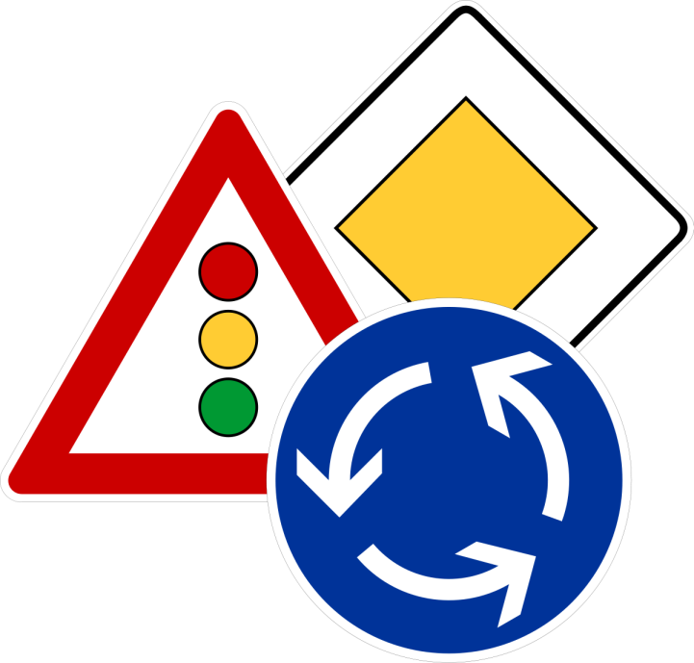
Загадочная дорога
Тихо ехать нас обяжет,
Поворот вблизи покажет
И напомнит, что и как,
Вам в пути…

Slide 4
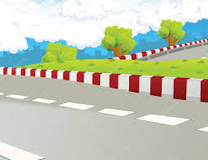
Загадочная дорога
Эту ленту не возьмешь
И в косичку не вплетешь.
На земле она лежит,
Транспорт вдоль по ней бежит.

Slide 5
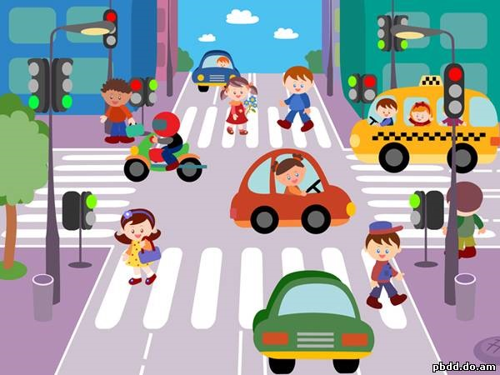
Загадочная дорога
Две дороги долго шли
И друг к дружке подошли.
Ссориться не стали,
Пересеклись и дальше побежали.
Что это за место,
Всем нам интересно.

Slide 6
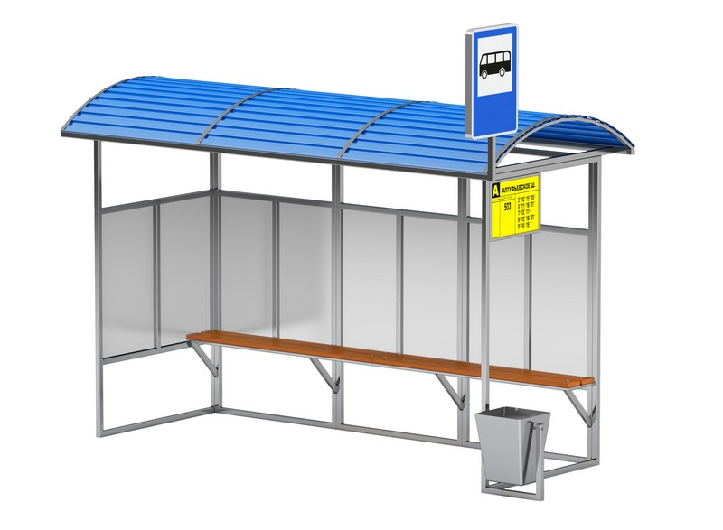
Загадочная дорога
Наш автобус ехал-ехал,
И к площадочке подъехал.
А на ней народ скучает,
Молча транспорт ожидает.

Slide 7
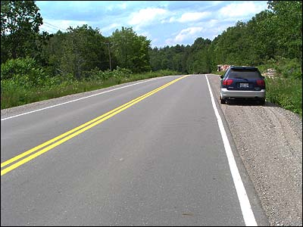
Загадочная дорога
Рядышком с шоссе лежит,
По ней транспорт не бежит.
Ну а если вдруг беда,
То съезжают все сюда

Slide 8

Неизвестный знак

Slide 9

Дорожная викторина

Slide 10
Как обойти стоящий на остановке общественный транспорт?
А) Спереди
Б) Сзади
В) Дождаться, когда транспортное средство уедет и только затем начинать движение.

Slide 11
Назовите элементы дороги
А) Кювет
Б) Тротуар
В)Обочина
Г) Проезжая часть
Д) Пешеходный переход

Slide 12
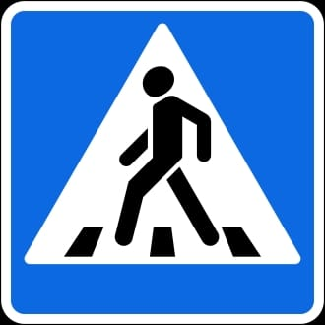
Какую форму имеет знак «Пешеходный переход»
А) Круг синего цвета
Б) Треугольник с красной каймой
В) Квадрат синего цвета
Г) Круг с красной каймой

Slide 13
Как с латинского языка переводится слово «велосипед»
А) Долгоног
Б)Быстроног
В) Быстробег
Г) Быстропрыг

Slide 14

Знатоки ПДД

Slide 15

Эстафета

